Slide 1
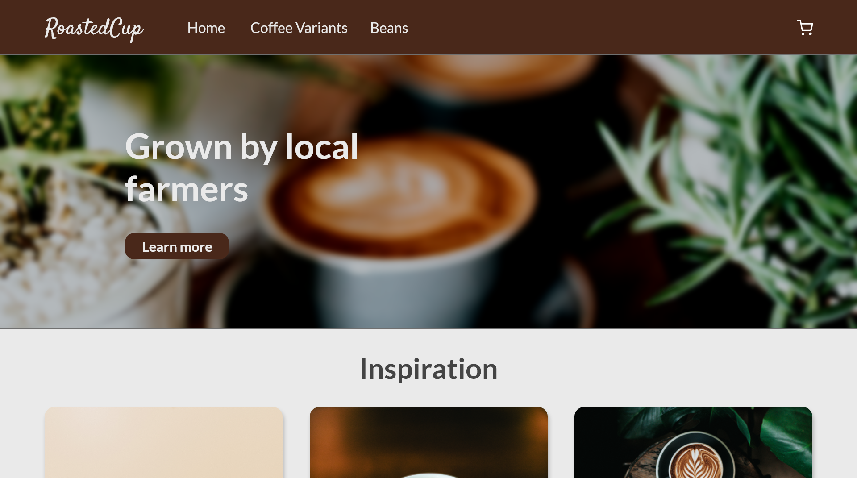
RoastedCup
Förstasidan på webbplatsen. Vi ska nu navigera oss till sidan med information om Arabica bönan.
Jonathan Jeding
Webbplatsen följer ett brunt färgtema med avsiktliga gröna färger i vissa bilder.
Vi klickar på ”Beans” i navigeringsfältet.
“Learn more”, som leder till en policys-sida.
Navigeringsfältet som leder till alla sidor.
Inga animationer eller ljud.
1
3

Slide 2
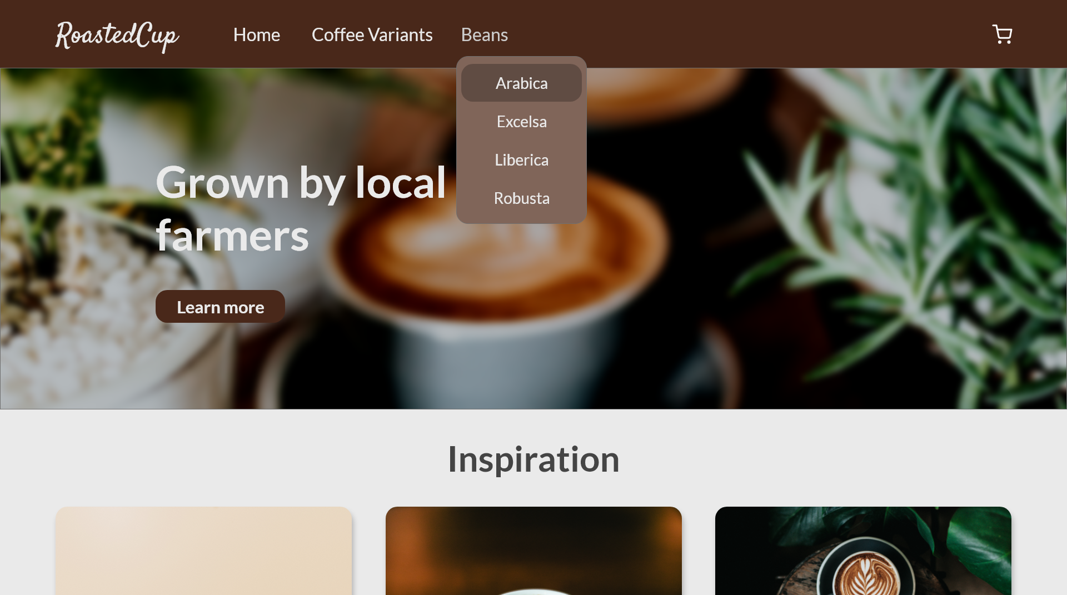
RoastedCup
Vi har nu fått upp en s.k. dropdown-meny med fyra alternativ.
Jonathan Jeding
Dropdown-menyn har en ljusare brun färg för att sticka ut ifrån navigeringsfältet.
Vi klickar på Arabica.
Fyra nya länkar har kommit upp som leder till de olika produkt-sidorna
Inga animationer eller ljud.
2
3

Slide 3
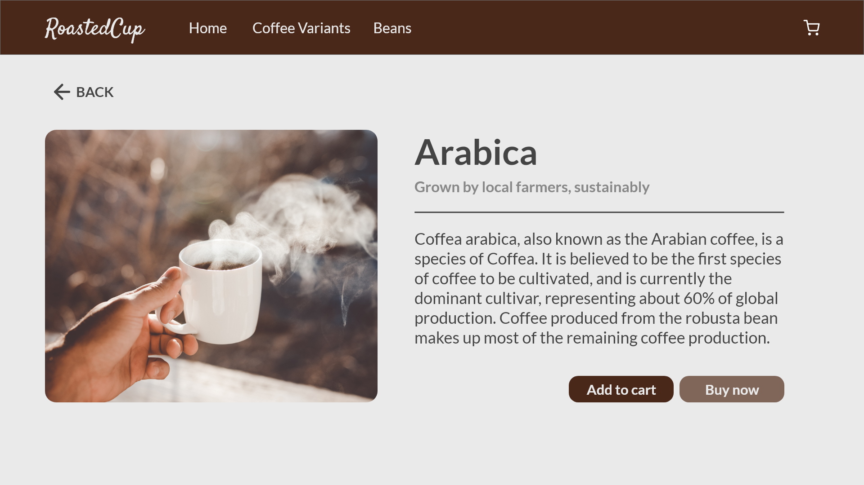
RoastedCup
Vi har nu anlänt till vår destination. Här kan vi välja att lägga till produkten i varukorgen, klicka tillbaka eller “köpa nu”.
Jonathan Jeding
Här finns en kort sammanfattad text om Arabica bönan.
Det finns två nya länkar. En leder tillbaka till förstasidan och den andra direkt till varukorgen.
Inga ljud eller animationer.
3
3

